Slide 1


Минобрнауки России
федеральное государственное бюджетное образовательное учреждение высшего образования
Санкт-Петербургский государственный технологический институт (технический университет)
Направление подготовки | 09.03.01 Информатика и вычислительная техника
Направленность | Автоматизированные системы обработки информации и управления
Факультет | Информационных технологий и управления
Кафедра | Систем автоматизированного проектирования и управления
КУРСОВОЙ ПРОЕКТ ПО ДИСЦИПЛИНЕ
«ИНФОРМАЦИОННЫЕ ТЕХНОЛОГИИ И ПРОГРАММИРОВАНИЕ»
Программный комплекс для изучения основ полиморфизма на примере сортировки матриц
Обучающийся | студент гр. 4503 Малый Илья Романович
Руководитель | Доцент, Корниенко Иван Григорьевич
Санкт-Петербург
2026
Notes:
Красным обозначены места для проверки и указания своих данных.
Цвет шрифта презентации – черный.

Slide 2
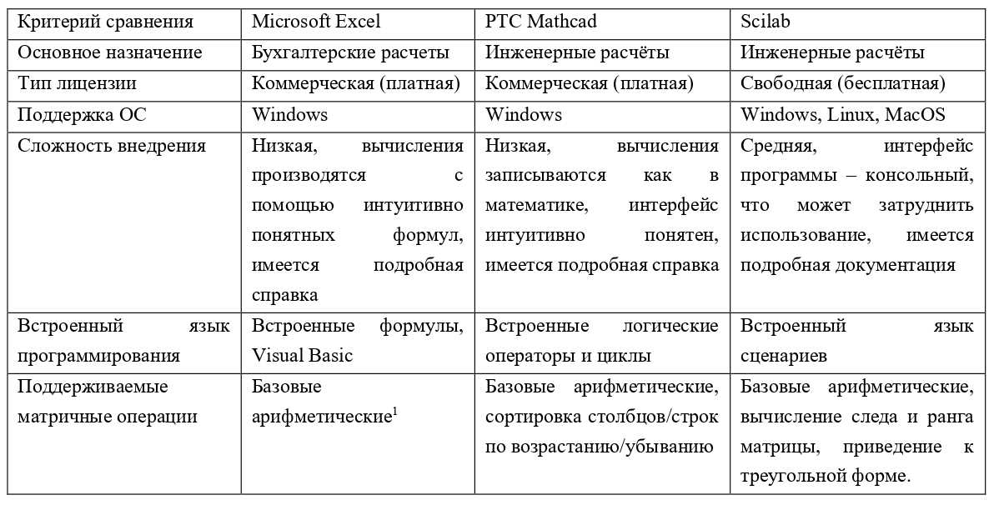
Сравнительная характеристика систем-аналогов
1 / 20
Программный комплекс для изучения основ полиморфизма на примере сортировки матриц
Notes:
Красным обозначены места для проверки и указания своих данных.
Цвет шрифта презентации – черный.

Slide 3
Варианты сортировки матрицы
а) сортировать каждую строку независимо,
б) сортировать каждый столбец независимо,
в) преобразовать матрицу в одномерную последовательность, отсортировать её, затем преобразовать её обратно в матрицу,
г) расставить строки в отсортированном порядке, относительно поэлементного сравнения строк, не изменяя сами строки,
д) расставить столбцы в отсортированном порядке, относительно поэлементного сравнения столбцов, не изменяя сами столбцы
2 / 20
Программный комплекс для изучения основ полиморфизма на примере сортировки матриц
Notes:
Красным обозначены места для проверки и указания своих данных.
Цвет шрифта презентации – черный.

Slide 4
Язык C++ и среда разработки CLion
C++
CLion
Низкий уровень
Управление памятью,
Объектно-ориентированность.
Широкая поддержка платформ,
Поддержка последних стандартов C++,
Встроенная поддержка CMake
Подсказки типов
Бесплатная лицензия
3 / 20
Программный комплекс для изучения основ полиморфизма на примере сортировки матриц
Notes:
Красным обозначены места для проверки и указания своих данных.
Цвет шрифта презентации – черный.

Slide 5
Цель и задачи
Цель:
Проектирование и создание прикладного программного
комплекса, использующего полиморфизм в своей основе, позволяющего решать задачу
сортировки динамических матриц по заданному принципу, а также проводить сравнение
методов сортировки
Задачи:
а) изучить существующие алгоритмы сортировок,
б) выполнить постановку задачи,
в) составить формализованное описание процесса сортировки, разработать структуру входных и выходных данных,
г) разработать алгоритм (блок-схему) для сортировки матрицы и для каждого алгоритма сортировки,
д) спроектировать структуру программного комплекса,
е) разработать пользовательский интерфейс программного комплекса,
ж) разработать программу, реализующую поставленную задачу,
з) протестировать работоспособность программного обеспечения.
4 / 20
Программный комплекс для изучения основ полиморфизма на примере сортировки матриц
Notes:
Красным обозначены места для проверки и указания своих данных.
Цвет шрифта презентации – черный.

Slide 6
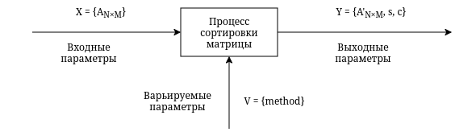
Формализованное описание процесса
Где:
A_{N×M} – исходная матрица,
N – количество строк матрицы,
M – количество столбцов матрицы,
method – алгоритм сортировки:
− пузырьковая сортировка,
− сортировка выбором,
− сортировка вставкой,
− сортировка Шелла,
− быстрая сортировка
A’_{N×M} – отсортированная матрица,
s – количество перестановок,
c – количество сравнений.
5 / 20
Программный комплекс для изучения основ полиморфизма на примере сортировки матриц
Notes:
Красным обозначены места для проверки и указания своих данных.
Цвет шрифта презентации – черный.

Slide 7
Постановка задачи
Для введенной матрицы путем варьирования алгоритмов, получить отсортированную матрицу, выявить наиболее оптимальный метод. Под наиболее оптимальным будем понимать тот алгоритм, используя который сумма сравнений и перестановок будет минимальна.
6 / 20
Программный комплекс для изучения основ полиморфизма на примере сортировки матриц
Notes:
Красным обозначены места для проверки и указания своих данных.
Цвет шрифта презентации – черный.

Slide 8
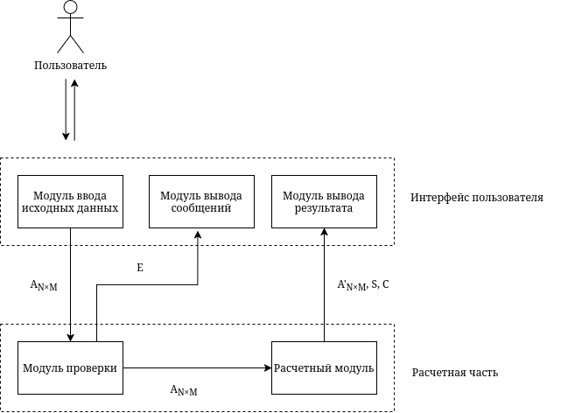
Функциональная структура
Где:
A_{N×M} – исходная матрица,
N – количество строк матрицы,
M – количество столбцов матрицы,
E – вектор сообщений об ошибках,
A’_{N×M} – отсортированная матрица,
S – вектор количества перестановок для каждого алгоритма,
C – вектор количества сравнений для каждого алгоритма.
7 / 20
Программный комплекс для изучения основ полиморфизма на примере сортировки матриц
Notes:
Красным обозначены места для проверки и указания своих данных.
Цвет шрифта презентации – черный.

Slide 9
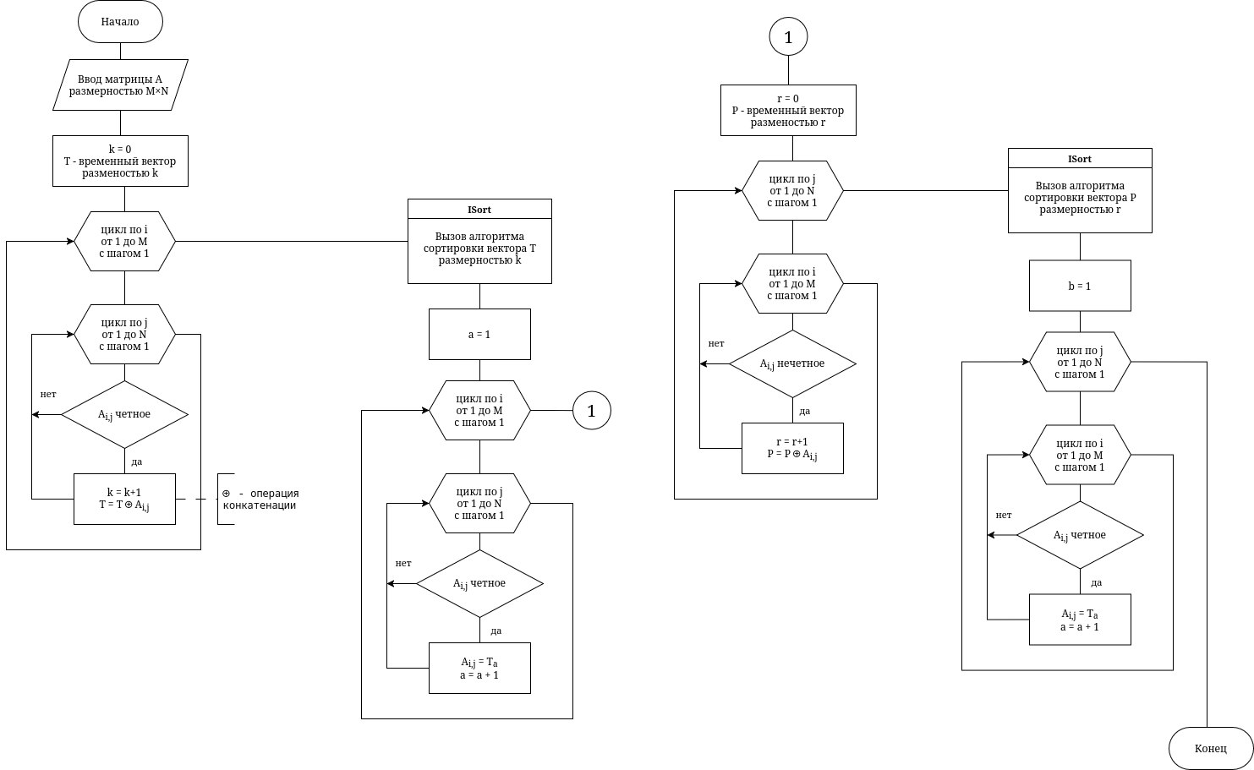
Блок-схема алгоритма сортировки матрицы
8 / 20
Программный комплекс для изучения основ полиморфизма на примере сортировки матриц
Notes:
Красным обозначены места для проверки и указания своих данных.
Цвет шрифта презентации – черный.

Slide 10
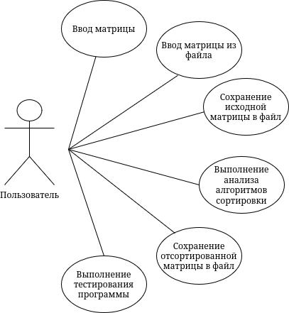
Структура интерфейсов
9 / 20
Программный комплекс для изучения основ полиморфизма на примере сортировки матриц
Notes:
Красным обозначены места для проверки и указания своих данных.
Цвет шрифта презентации – черный.

Slide 11
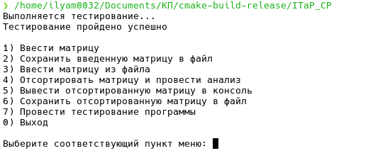
Интерфейс программы
10 / 20
Программный комплекс для изучения основ полиморфизма на примере сортировки матриц
Notes:
Красным обозначены места для проверки и указания своих данных.
Цвет шрифта презентации – черный.

Slide 12
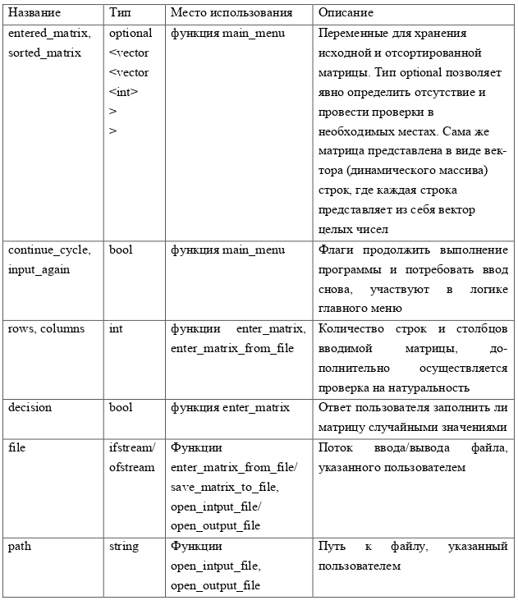
Переменные
11 / 20
Программный комплекс для изучения основ полиморфизма на примере сортировки матриц
Notes:
Красным обозначены места для проверки и указания своих данных.
Цвет шрифта презентации – черный.

Slide 13
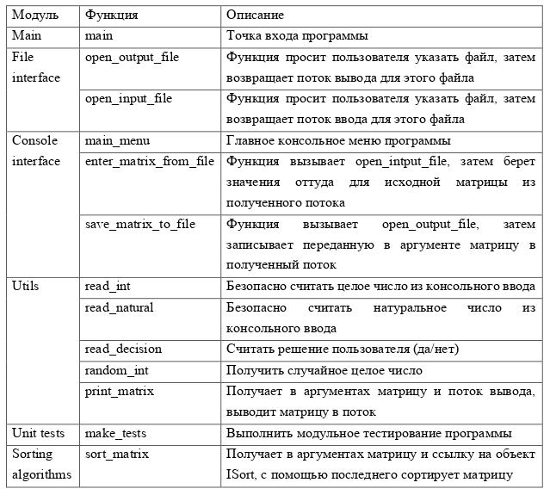
Модули и функции
12 / 20
Программный комплекс для изучения основ полиморфизма на примере сортировки матриц
Notes:
Красным обозначены места для проверки и указания своих данных.
Цвет шрифта презентации – черный.

Slide 14
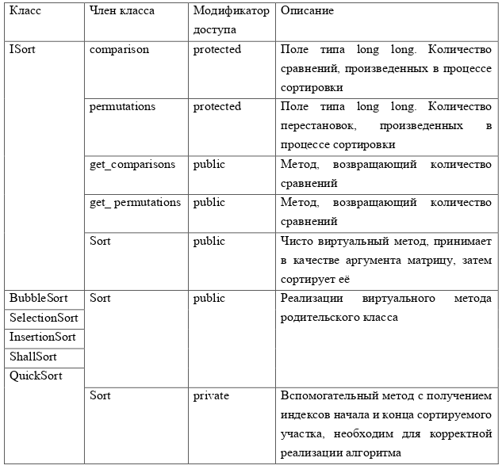
Классы
13 / 20
Программный комплекс для изучения основ полиморфизма на примере сортировки матриц
Notes:
Красным обозначены места для проверки и указания своих данных.
Цвет шрифта презентации – черный.

Slide 15
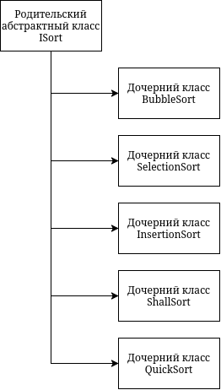
Структура наследования
14 / 20
Программный комплекс для изучения основ полиморфизма на примере сортировки матриц
Notes:
Красным обозначены места для проверки и указания своих данных.
Цвет шрифта презентации – черный.

Slide 16
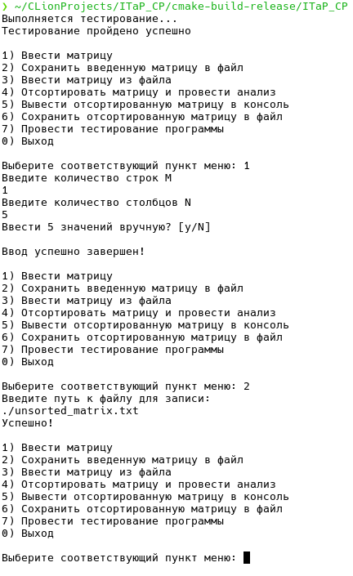
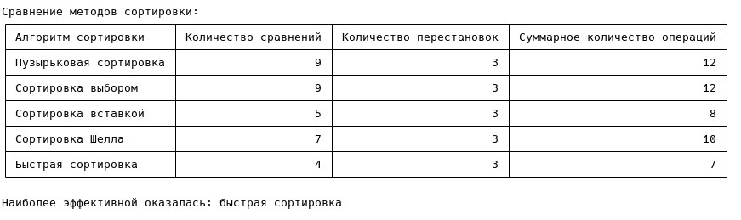

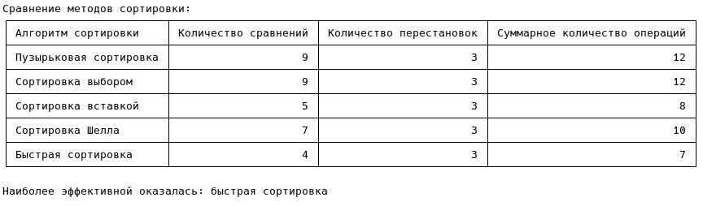

Тестирование программы
15 / 20
Программный комплекс для изучения основ полиморфизма на примере сортировки матриц
Notes:
Красным обозначены места для проверки и указания своих данных.
Цвет шрифта презентации – черный.

Slide 17
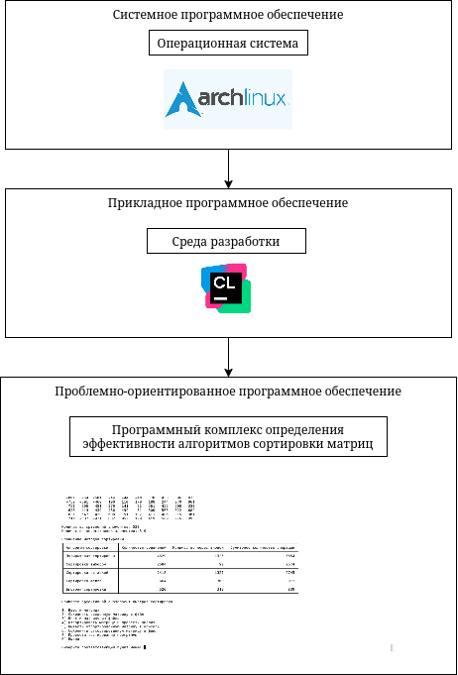
Структура программного обеспечения
16 / 20
Программный комплекс для изучения основ полиморфизма на примере сортировки матриц
Notes:
Красным обозначены места для проверки и указания своих данных.
Цвет шрифта презентации – черный.

Slide 18
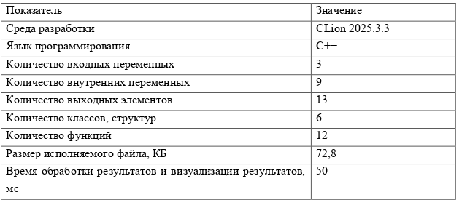
Характеристика программного обеспечения
17 / 20
Программный комплекс для изучения основ полиморфизма на примере сортировки матриц
Notes:
Красным обозначены места для проверки и указания своих данных.
Цвет шрифта презентации – черный.

Slide 19
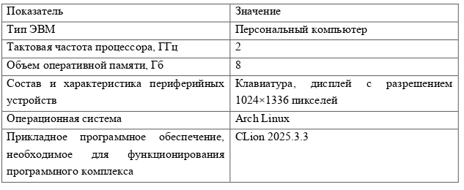
Минимальные требования для запуска
18 / 20
Программный комплекс для изучения основ полиморфизма на примере сортировки матриц
Notes:
Красным обозначены места для проверки и указания своих данных.
Цвет шрифта презентации – черный.

Slide 20
Выводы по работе
Разработан программный комплекс для сортировки матриц с использованием полиморфизма.
Реализован метод сортировки матрицы методом выравнивания (четные по строкам, нечетные по столбцам).
Проведён анализ предметной области: матричные вычисления, виды сортировки и сравнение аналогов (Excel, Mathcad, Scilab).
Выявлена потребность в собственном комплексе для наглядной демонстрации полиморфизма.
Сформализована задача: вход — матрица A (N×M); выход — A' с указанным порядком элементов.
Постановка оптимизационной задачи: для заданной матрицы подобрать V, минимизирующие s или c, и получить A'.
Спроектирована функциональная структура: модули сортировок, вывода результатов, сбора статистики, работы с файлами и интерфейса.
19 / 20
Программный комплекс для изучения основ полиморфизма на примере сортировки матриц
Notes:
Красным обозначены места для проверки и указания своих данных.
Цвет шрифта презентации – черный.

Slide 21
Выводы по работе
Реализованы пять алгоритмов сортировки: пузырёк, выбором, вставками, Шелла и быстрая.
Добавлен специализированный алгоритм для требуемого упорядочивания четных/нечетных элементов.
Создан консольный интерфейс с вводом, запуском сортировок, сохранением матриц и модульными тестами.
Проведено тестирование корректности реализованных алгоритмов.
Комплекс демонстрирует полиморфизм, обеспечивает сортировку динамических матриц и сравнительный анализ эффективности по числу сравнений и перестановок.
Пути дальнейшего развития:
обработка трехмерных массивов данных,
использование параллельных вычислений,
использование GPU вычислений,
асинхронные вычисления
20 / 20
Программный комплекс для изучения основ полиморфизма на примере сортировки матриц
Notes:
Красным обозначены места для проверки и указания своих данных.
Цвет шрифта презентации – черный.

